Slide 1
20.05.19

Slide 3
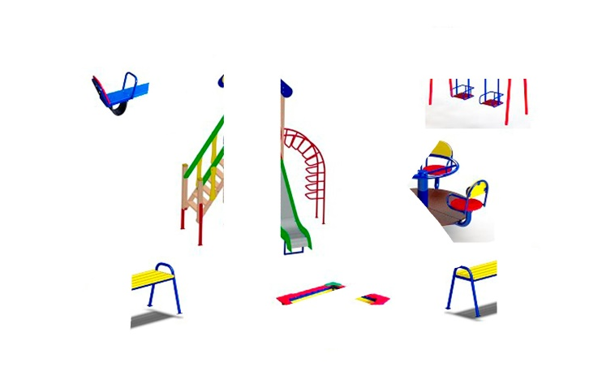

Slide 4
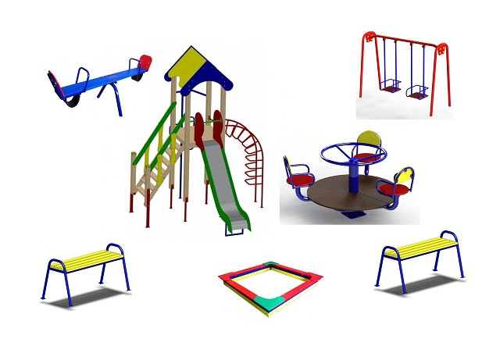

Slide 5
Что такое макет и для чего он нужен?
Из какого материала можно выполнить
макет?

Slide 6
Тема: «Макет детской игровой площадки».
Цель: выполнить макет детской игровой площадки.
Задачи:
- познакомиться с теоретическими аспектами создания макета;
- изучить этапы сознания макета;
- создать эскиз макета детской игровой площадки.

Slide 8
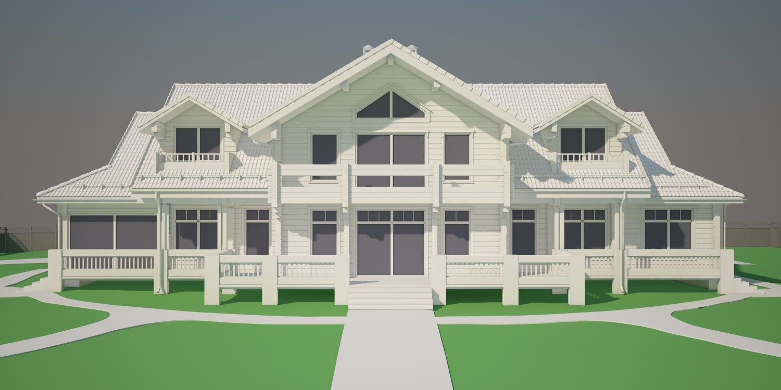

Slide 9
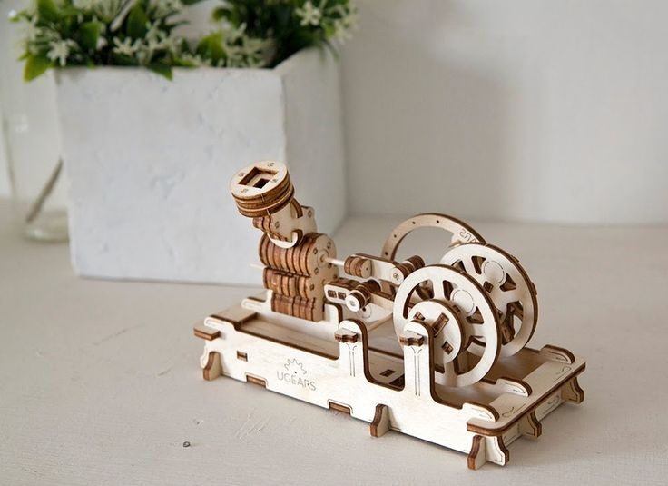

Slide 10
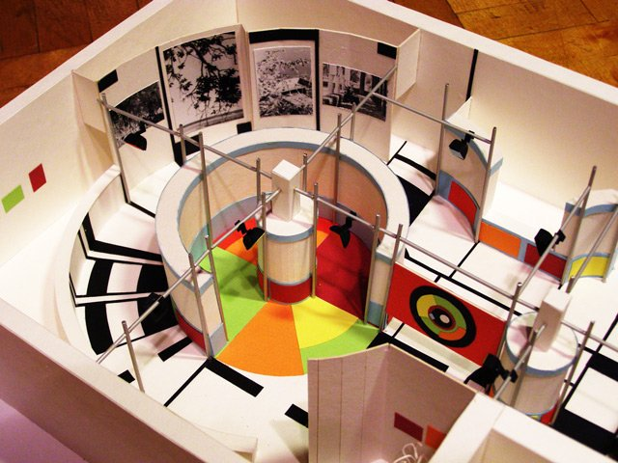

Slide 12
Домашнее задание
Выполнить: зарисовки по теме на формате А4 любым графическим материалом.
Принести: бумагу, ножницы, клей титан или момент, линейки и коврики для резки.
По желанию: найти информацию по выполнению разверток элементов детской площадки.

